Slide 1
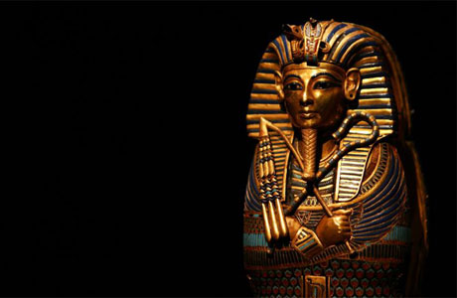
Tutankamon
1341 – 1323 pr. n. št.

Slide 2
TUTANKAMONOVO ŽIVLJENJE
*Rodil se je v Egiptu leta 1341 pr. n. št.
* Njegov oče je bil Ehnaton. Tutankamon se je poročil z Ankhesenpaaten, ki je bila hči kraljice Nefretiti, njegova mati pa je bila druga žena njegovega očeta Ehnatona; Kiya.
*Egipčanski faraon je bil od leta 1333 pr. n. št. – 1323 pr. n .št.
*Njegovo prvotno ime je Tutankhaten,
kar pomeni ‘’živa slika Atena’’ (bog sonca)
*Tutankamon, pa pomeni živa slika ‘’Amuna’’.

Slide 3
Tutankamon in njegova žena Ankhesenpaaten.

Slide 4
TUTANKAMONOVA SMRT
* Umrl je v sumljivih okoliščinah, ko je bil star le 18 let.
( leta 1323 pr. n. št. )
* Vzrok smrti še ni potrjen, domevajo pa, da je umrl zaradi udarca v glavo, kar kažejo rentgenski posnetki njegove lubanje.
* Ko je umrl, ni imel nobenih naslednikov, zato ga je namestil njegov svečenik z imenom AJ, ki je vladal 4 leta. Za njim pa je Egiptu vladal še poveljnik Egipčanske vojske (iz časa Tutankamonove oblasti)

Slide 5
TUTANKAMONOVA GROBNICA
* Tutankamonov sarkofag so skrili v skrbno varovano grobnico v Dolini kraljev.

Slide 6
* Tutankamonovo grobnico so odkrili leta 1922. Odkril jo je Howard Carter.
* V Tutovi grobnici je bilo 5000 predmetov, ki jih danes hrani Kairski muzej.
* Grobnica je za arheologijo velikega pomena, saj je do zdaj edina odkrita faraonova grobnica,ki je bila skoraj ne dotaknjena.

Slide 7
NAJBOLJ ZNANI TUTANKAMONOVI ZAKLADI
* Tutankamonova zlata maska,
* Tutankamonov sarkofag,
* Tutankamonova zlata poslednja postelja
* Tutankamonov prestol
* Tutankamonov nakit
* Tutankamonovi zlati sandali
* Posoda z Tutankamonovimi organi

Slide 8
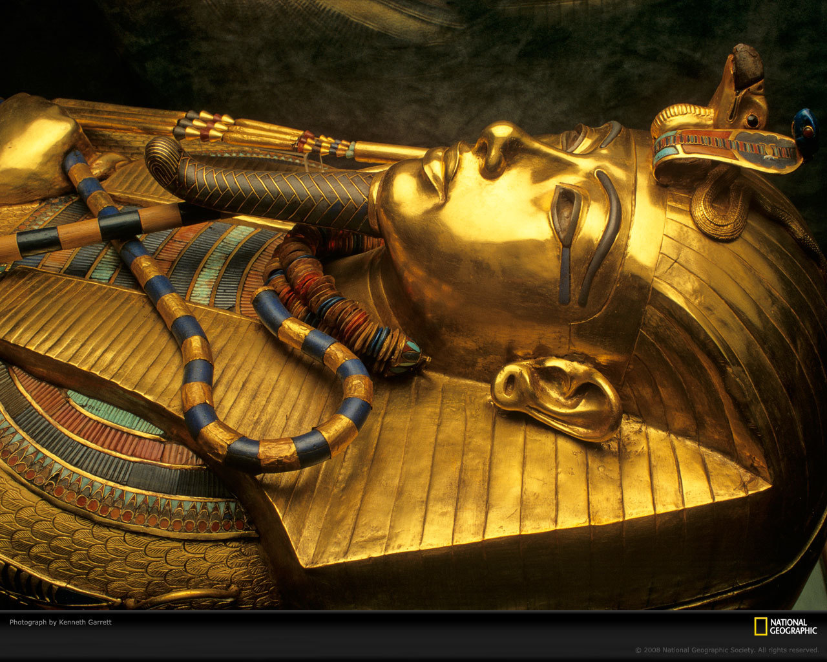
Tutankamonov zlat sarkofag
* Zlat sarkofag ščitita 2
zunanja lesena (pozlačena)
sarkofaga.

Slide 9
Tutankamonova
zlata maska

Slide 10
Tutankamonov prestol

Slide 11
Nosilo Tutankamonovega sarkofaga

Slide 12
Tutankamonova krona

Slide 13
Tutankamonov oprsni nakit

Slide 14
Tutankamonovi zlati sandali.

Slide 15
Tutankamonova mumija

Slide 16
Hvala za vašo pozornost in upam,da vam je bila moja predstavitev všeč.
VIRI:
- Internet ( wikipedija, google, google/slike)
- Knjige (Enciklopedija za vedoželjne, Enciklopedija za mlade,…)

